Slide 1
Πολυμερή Υλικά
2

Slide 2
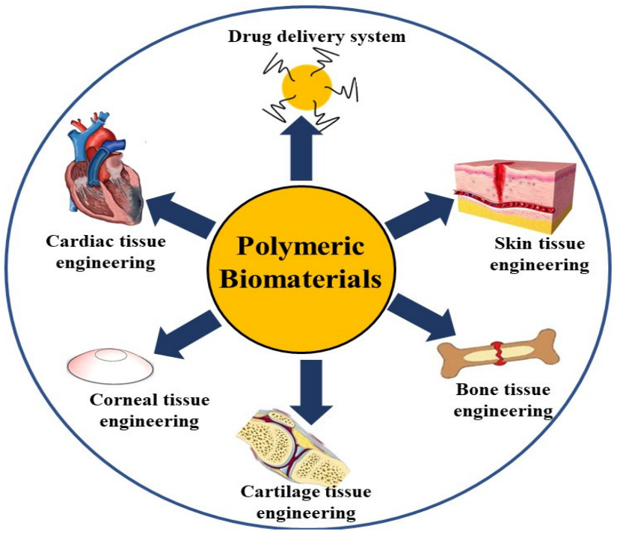
Τι είναι ένα πολυμερές βιοϋλικό;
Schematic illustrating the applications of polymeric biomaterials in different biomedical field.
A schematic of recent biomaterials developed for application in a variety of tissue engineering applications.
H. K. Raut, R. Das, Z. Liu, X. Liu, and S. Ramakrishna, “Biocompatibility of Biomaterials for Tissue Regeneration or Replacement,” Biotechnology Journal, vol. 15, no. 12, p. 2000160, 2020.
C. Kalirajan, A. Dukle, A. J. Nathanael, T.-H. Oh, and G. Manivasagam, “A Critical Review on Polymeric Biomaterials for Biomedical Applications,” Polymers, vol. 13, no. 17, Art. no. 17, Jan. 2021, doi: 10.3390/polym13173015.

Slide 3
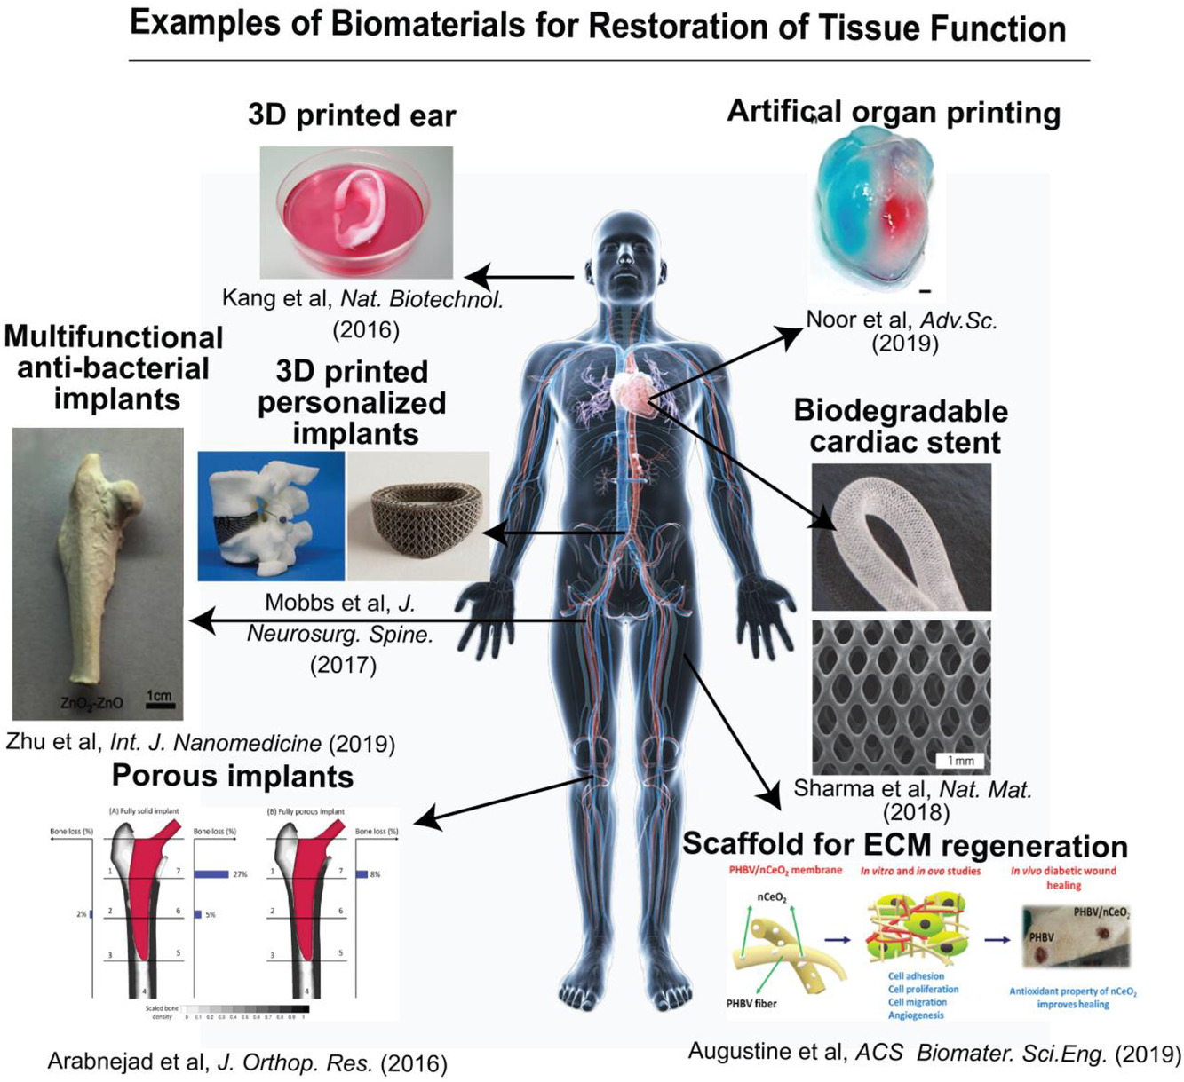
Τι είναι ένα πολυμερές βιοϋλικό;
Schematic illustrating the applications of polymeric biomaterials in different biomedical field.
A schematic of recent biomaterials developed for application in a variety of tissue engineering applications.
H. K. Raut, R. Das, Z. Liu, X. Liu, and S. Ramakrishna, “Biocompatibility of Biomaterials for Tissue Regeneration or Replacement,” Biotechnology Journal, vol. 15, no. 12, p. 2000160, 2020.
C. Kalirajan, A. Dukle, A. J. Nathanael, T.-H. Oh, and G. Manivasagam, “A Critical Review on Polymeric Biomaterials for Biomedical Applications,” Polymers, vol. 13, no. 17, Art. no. 17, Jan. 2021, doi: 10.3390/polym13173015.

Slide 4
Τι είναι το πολυμερές;
Πολυμερή ονομάζονται οι χημικές ενώσεις με μεγάλα μόρια, τα μακρομόρια, που σχηματίζονται από τη σύνδεση πολλών όμοιων μικρών μορίων που λέγονται "μονομερή".
Αν κάποιος παραβλέψει τις τελικές χρήσεις οι διαφορές, μεταξύ όλων των πολυμερών καθορίζονται από τις διαμοριακές και ενδομοριακές δυνάμεις μεταξύ των μορίων και των λειτουργικών ομάδων τους.
“polymer,” The Free Dictionary. Available: https://www.thefreedictionary.com/polymer

Slide 5
Πολυμερή
Διάκριση
Τα πολυμερή διακρίνονται εκ της προέλευσής τους σε φυσικά πολυμερή και συνθετικά πολυμερή.
Φυσικά
Φυσικά πολυμερή είναι για παράδειγμα το DNA, το καουτσούκ, το άμυλο, η κυτταρίνη, οι πρωτεΐνες κ.λπ.
Συνθετικά
Συνθετικά πολυμερή είναι αυτά που παράγονται με τη βοήθεια της χημείας, και περιλαμβάνουν: τα πλαστικά, πολυαιθυλένιο, πολυπροπυλένιο, πολυστυρόλιο, σιλικόνη και πολλά άλλα.

Slide 6
Συνθετικά Πολυμερή
Πλεονεκτήματα συνθετικών πολυμερών
Ease of manufacturability
Process ability
Reasonable cost
Απαιτούμενες ιδιότητες
Biocompatibility
Sterilizability
Physical Property
Manufacturability
Εφαρμογές
Medical disposable supplies,
Prosthetic materials,
Dental materials,
Implants,
Polymeric drug delivery,
Tissue engineering products.

Slide 7
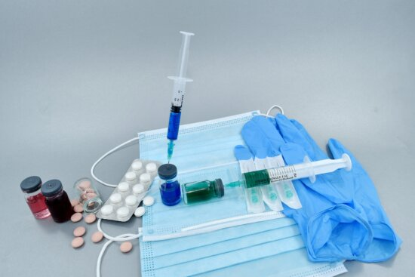
Πλαστικά υλικά
Η χρήση πλαστικών στον τομέα της υγείας περιλαμβάνει αρκετά ξεχωριστά βιοϋλικά συμπεριλαμβανομένων υλικών μιας χρήσης.
Χρησιμοποιούνται κυρίως σε ιατρικές συσκευές και σχετικά προϊόντα ή συσκευασίες τους.

Slide 8
Αγορά πλαστικών υλικών
Τα αντικείμενα για περισσότερες της μιας χρήσης αποτελούν το 50% του συνόλου.
Τα θερμοπλαστικά κυριαρχούν προς το παρών στην αγορά με ποσοστό λίγο μικρότερο του 50%.
Περίπου 80% των πολυμερών που χρησιμοποιούνται στην ιατρική βιομηχανία είναι PVC, πολυπροπυλένιο και πολυστυρένιο.

Slide 9
Η επιστήμη των πολυμερών και η τεχνολογία της επεξεργασίας τους
Η επιτυχία του σχεδιασμού των προϊόντων απαιτεί γνώσεις σχετικές με:
Τις απαιτήσεις του τελικού προϊόντος.
Την τεχνολογία επεξεργασίας των εμπορικών πολυμερών.
Τη συμπεριφορά των πολυμερών.
Το σχετικό κόστος και τους παράγοντες της αγοράς.

Slide 10
Πολυμερισμός
Κεντρικός πυλώνας της επιστήμης και της τεχνολογίας των πολυμερών είναι η μοριακή δομή.
Η δομή δεν υπαγορεύει μόνο τις τελικές ιδιότητες του προϊόντος, αλλά και τον τύπο σύνθεσης του πολυμερούς και τις πιθανές μεθόδους επεξεργασίας.

Slide 11
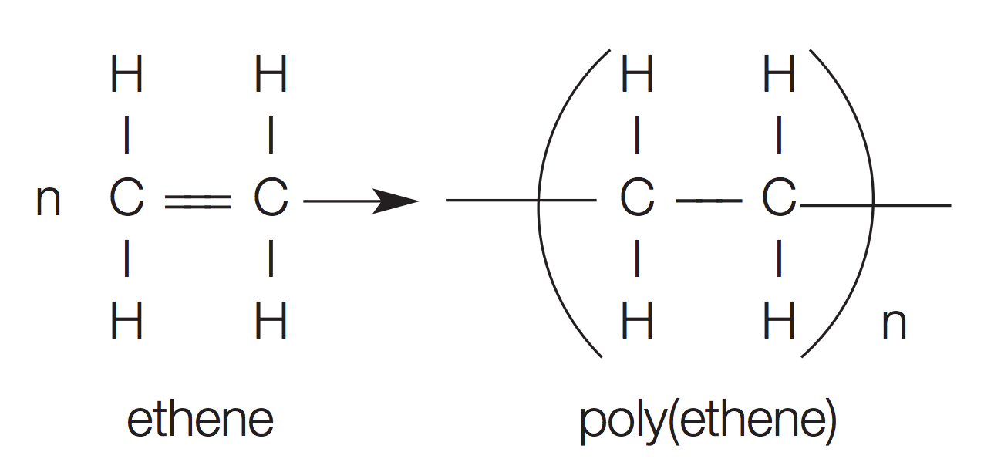
Η δομή των πολυμερών
Το πιο απλό σε δομή πολυμερές είναι το πολυαιθυλένιο.
Υπάρχουν πολυμερή που περιέχουν μόνο άνθρακα και υδρογόνο.
Αυτά ονομάζονται υδρογονάνθρακες (π.χ. πολυπροπυλένιο, πολυβουτυλένιο, πολυστυρένιο, πολυμεθυλπεντένιο).

Slide 12
Η δομή των πολυμερών
Αν και οι κύριες βασικές μονάδες των πολυμερών είναι ο άνθρακας και το υδρογόνο, μπορεί να περιλαμβάνονται και άλλα χημικά στοιχεία.
Οξυγόνο, χλώριο, φθόριο, άζωτο, σιλικόνη, φώσφορος και θείο είναι μερικά από τα υλικά που συναντάμε στη μοριακή δομή των πολυμερών.
Το PVC (πολυβινυλοχλωρίδιο) περιέχει χλώριο.
Το νάιλον περιέχει άζωτο.
Το τεφλόν περιέχει χλώριο.
Ο πολυεστέρας και οι πολυάνθρακες περιέχουν οξυγόνο.
Τέλος, ανόργανα πολυμερή όπως σιλικόνες (πολυσυλοξάνες) και πολυφωσφαζένια.

Slide 13
Η δομή των πολυμερών
Ομο-πολυμερές
01
Αν X=H τότε πολυαιθυλένιο
πολυαιθυλένιο
02
Αν X = CH3
πολυπροπυλένιο
H
H
03
πολυβινυλοχλωρίδιο
- C – C -
Αν X = Cl
H
X
04
Αν X = δακτύλιος βενζενίου
πολυστηρένιο
n

Slide 14
Σύνδεση και δομή των πολυμερών
Δεσμοί στην αλυσίδα: ομοιοπολικοί.
Μοριακοί δεσμοί:
Μόνιμο δίπολο
Δυνάμεις επαγωγής: επαγωγικό δίπολο
Δεσμοί υδρογόνου
Απωθητικές δυνάμεις (αρχή Pauli)
Αλληλεπίδραση Van der Waals

Slide 15
Synthetic Polymers Used as Biomaterials

Slide 16
Synthetic Polymers Used as Biomaterials
Polyvinylchloride (PVC)
Amorphous & rigid polymer
High melt viscosity
Made flexible and soft by the addition of plasticizers
For: blood and solution bag, surgical packaging
Polymethyl metacrylate(PMMA)
Resistant to inorganic solutions
Excellent optical properties
For: Blood pump and reservoir, implantable ocular lenses, bone cement

Slide 17
Synthetic Polymers Used as Biomaterials
Polypropylene (PP)
High tensile
Excellent stress- cracking resistant
For: Disposable syringes, blood oxygenator membrane, artificial vascular grafts
Polystyrene (PS)
Unmodified General Purpose Polystyrene (GPPS)
Good transparency, ease of fabrication, thermal stability, relatively high modulus
Used in tissue culture flasks, vacuum canisters, filterwave.

Slide 18
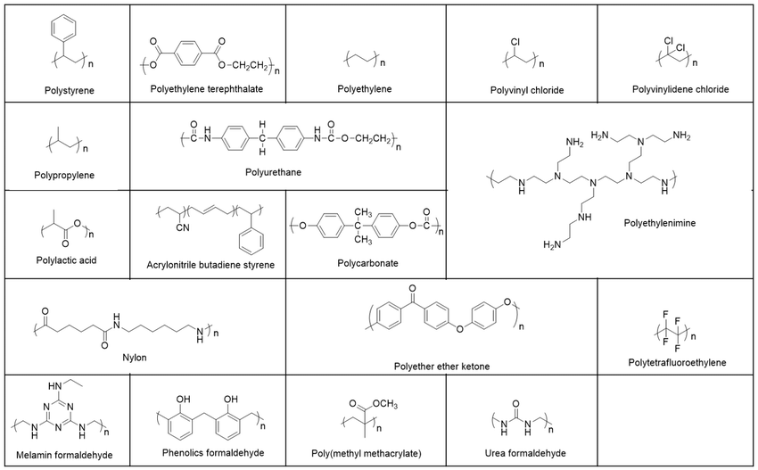
Πολυμερή
J. Park and R.S. Lakes, Biomaterials an Introduction, 3rd Edition, Springer, New York, 2007.

Slide 19
Κατηγορίες πολυμερών

Slide 20
Κατηγορίες πολυμερών Ανάλογα με την Χημική τους Δομή
Ομοπολυμερή που προέρχονται από επανάληψη της ίδιας δομικής μονάδας.
γραμμικό ομοπολυμερές (linear)

Slide 21
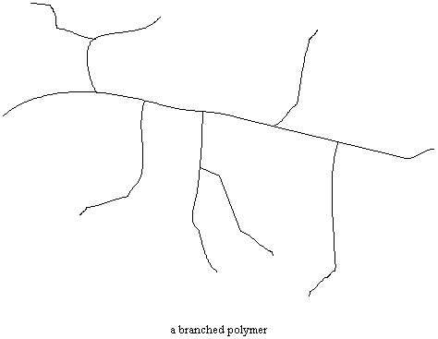
HDPE vs LDPE
HDPE
LDPE
Οι διακλαδώσεις αυξάνουν τον όγκο και επομένως μειώνουν την πυκνότητα του πολυμερούς

Slide 22
Κατηγορίες πολυμερών Ανάλογα με την Χημική τους Δομή

Slide 23
Κατηγορίες πολυμερών Ανάλογα με την Συμπεριφορά τους στην Θέρμανση
Θερμοπλαστικά πολυμερή ορίζονται ως υλικά τα οποία μαλακώνουν, τήκονται και ρέουν όταν εφαρμόζεται ζέστη. Τα κολλώδη στερεοποιούνται όταν κρυώνουν. Η πλειοψηφία των γνωστών πλαστικών μπορούν να επεξεργαστούν εκ νέου (πολυστυρένιο, πολυβινυλοχλωρίδιο).
Θερμοσκληρυνόμενα είναι τα πολυμερή μόνιμης διαμόρφωσης θερμοκρασίας, διαμορφώνεται μέσα σε ένα δεδομένο δίκτυο μέσω της δράσης ενός καταλύτη – ζέστη, ακτινοβολία ή συνδυασμός αυτών των παραγόντων – κατά τη διάρκεια διασταύρωσης ατόμων. η διαδικασία έχει σαν αποτέλεσμα τα θερμοσκληρυνόμενα να μην τήκονται εύκολα και να μην διαλύονται εύκολα.
Πολυμερή που έχουν την δυνατότητα κρυστάλλωσης λέγονται κρυσταλλικά, ενώ εκείνα χωρίς κρυσταλλικότητα λέγονται άμορφα. Όταν συνυπάρχουν κρυσταλλικές και άμορφες περιοχές το υλικό λέγεται ημικρυσταλλικό.

Slide 24
Θερμοπλαστικά
Ιδιότητες:
Τυχαία δομή.
Άμορφα
Καλή διαύγεια.
Ευρεία θερμοκρασία τήξεως.
Χαμηλή ελάττωση καλουπιού (<0.005 in./in.).
Ακρυλικά, πολυακρυλικά, PETG,πολυστυρένια, PVC, TPU.
Μετάπτωση σε γυαλί στο Tg : αρχικό σημείο μεγάλης κινητικότητας της αλυσίδας.
Αν τα πλαστικά είναι ημικρυσταλλικά: σημείο τήξεως των κρυστάλλων στο Tm.
- T > Tg: μπορεί να πάρει οποιοδήποτε σχήμα.
- T < Tg: εύρος χρήσεων.

Slide 25
Θερμοσκληρυνόμενα
Ιδιότητες:
Σκληρά, ανθεκτικά, άκαμπτα.
Εξαιρετικά ανθεκτικά στις υψηλές θερμοκρασίες.
Δεν μπορούν να επεξεργαστούν εκ νέου.
Κρυσταλλικά.
Συγκολλητικά, φαινολικά, πολυεστέρας.
Άμορφα.
Λάστιχο, σιλικόνη, πολυουρεθάνη.
Δεν τήκονται.
Δεν διαλύονται.
Δεν διακυμαίνεται ο όγκος τους.
Η επεξεργασία γίνεται συνήθως πριν την διασταύρωση των ατόμων.
Οι ρητίνες της κατηγορίας αυτής (εποξικές κόλες, πολυεστέρες και φαινολικές ενώσεις) είναι βασικά στοιχεία πολλών δομικών συγκολλητικών ουσιών για ιατρικές εφαρμογές που δέχονται μεγάλη καταπόνηση καθώς και για την σύνδεση ακριβείας ηλεκτρονικών μερών.

Slide 26
Τα θερμοπλαστικά μπορεί να είναι άμορφα ή να έχουν μια δομή παρόμοια με τα θερμοσκληρυνόμενα αλλά με χαμηλότερη πυκνότητα εσωτερικών δεσμών.
J. Park and R.S. Lakes, Biomaterials an Introduction, 3rd Edition, Springer, New York, 2007.

Slide 27
Ελαστομερή
Δεν τήκονται.
Δεν διαλύονται.
Αλλάζουν οι διαστάσεις τους.
Χρησιμοποιούνται σε T > Tg (Tg συχνά μειώνεται από πλαστικοποιητές).

Slide 28
Πολυμερισμός

Slide 29
Πολυμερισμός Προσθήκης
Πολυμερισμός όπου ολόκληρο το μόριο του μονομερούς γίνεται μέρος του πολυμερούς.
Το αιθυλένιο πολυμερίζεται και δημιουργεί το πολυαιθυλένιο.
J. Park and R.S. Lakes, Biomaterials an Introduction, 3rd Edition, Springer, New York, 2007.

Slide 30
Πολυμερισμός συμπύκνωσης
Αντίδραση κατά την οποία μέρος του πολυμερούς αποβάλλεται όταν το μονομερές γίνεται μέρος του πολυμερούς.
Το μέρος το οποίο αποβάλλεται είναι συνήθως ένα μικρό μόριο, όπως νερό, αέριο HCl.
Πολυμερισμός του Nylon 6,6.
Επειδή υπάρχει λιγότερη μάζα στο πολυμερές από τα συνολικά μονομερή στην αρχική τους μορφή λέμε ότι το πολυμερές συμπυκνώθηκε σε σχέση με το μονομερές.

Slide 31
Το Nylon 6,6 φτιάχνεται από εξαμεθυλενοδιαμίνης και αδιπικό οξύ
J. Park and R.S. Lakes, Biomaterials an Introduction, 3rd Edition, Springer, New York, 2007.

Slide 32
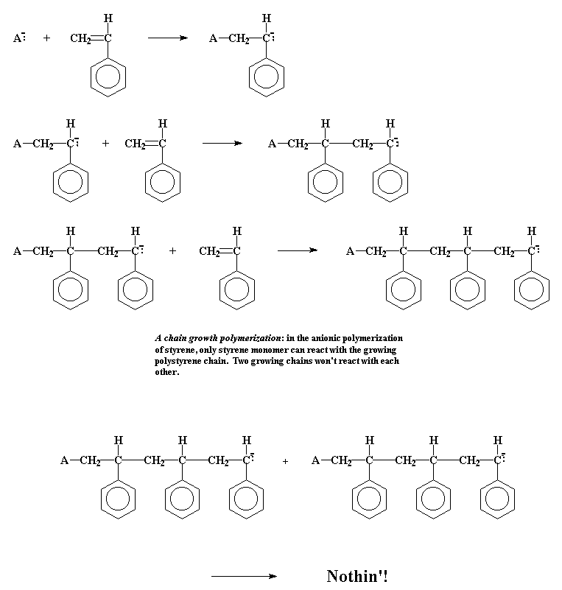
Πολυμερισμοί αύξησης αλυσίδας
Τα μονομερή γίνονται μέρη της αλυσίδας (ένα κάθε φορά).
J. Park and R.S. Lakes, Biomaterials an Introduction, 3rd Edition, Springer, New York, 2007.

Slide 33
Πολυμερισμοί βαθμιαίας αύξησης
Αυτή η περίπτωση είναι πιο πολύπλοκη. Ενώ στον πολυμερισμό αύξησης αλυσίδας προστίθεται ένα μονομερές κάθε φορά, υπάρχει πιθανότητα πολλαπλών προϊόντων αντίδρασης.
Παρακάτω περιγράφεται ο πολυμερισμός βαθμιαίας αύξησης δύο μονομερών, τερεφθαλικό χλωρίδιο και αιθυλενογλυκόλη, για να κατασκευάσουν έναν πολυεστέρα που ονομάζεται αιθυλενικό άλας τερεφθαλικού οξέος.

Slide 34
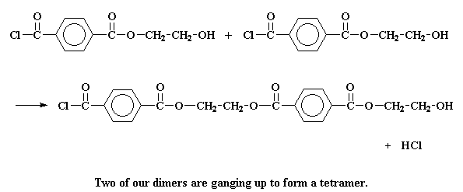

Slide 35
Μοριακό Βάρος Διασπορά

Slide 36
Μοριακό Βάρος
Ας θεωρήσουμε ένα μικρό μόριο, το εξάνιο.
Κάθε μόριο εξανίου έχει μοριακό βάρος 86.
Αν τώρα προστεθεί στην αλυσίδα ακόμα ένας άνθρακας και ο κατάλληλος αριθμός ατόμων υδρογόνου, αυξάνουμε το μοριακό βάρος σε 100.
J. Park and R.S. Lakes, Biomaterials an Introduction, 3rd Edition, Springer, New York, 2007.

Slide 37
Μοριακό Βάρος
Το μοριακό βάρος άλλαξε, αλλά το μόριο δεν είναι πια εξάνιο, είναι επτάνιο.
Αν έχουμε ένα μείγμα κάποιων μορίων εξανίου και επτανίου, το μείγμα δεν θα δρα ούτε σαν εξάνιο ούτε σαν επτάνιο.
Οι ιδιότητες του μείγματος (το σημείο βρασμού, η πίεση, κλπ) δεν θα είναι αυτές του καθαρού εξανίου ή του καθαρού επτανίου.
J. Park and R.S. Lakes, Biomaterials an Introduction, 3rd Edition, Springer, New York, 2007.

Slide 38
Διασπορά
Μια πρωτεΐνη είναι ένα πολυμερές αμινοξέων που συνδέονται μεταξύ τους με μια γραμμική αλληλουχία, και όπως όλα τα μικρά μόρια έχει συγκεκριμένο μοριακό βάρος και θεωρείται μονοδιασπαρτικό.
Όμως, τα εμπορικά συνθετικά πολυμερή όπως το HDPE, σχηματίζονται από μόρια διαφορετικού μοριακού βάρους.
Ο αριθμός που αντιστοιχεί στο n, είναι ο βαθμός πολυμερισμού (DP).
Έτσι, το μέσο μοριακό βάρος ενός πολυδιασπαρτικού πολυμερούς είναι ίσο με το προϊόν του DP και του ΜΒ του μονομερούς.

Slide 39
Μοριακό Βάρος
1. Αριθμητικό Μέσο Μοριακό Βάρος(Mn)
βάρος
∑NxMx
Mn =
=
μόρια
∑Nx
2. Σταθμικό Μέσο Μοριακό Βάρος(Mw)
∑CxMx
∑(NxMx)(Mx)
∑
NxMx²
Mw =
=
=
∑Cx
∑NxMx
∑NxMx
3. Πολυδιασπορά
Πολυδιασπορά = Mw/Mn

Slide 40
Επίδραση αυξανόμενης μοριακής μάζας στις ιδιότητες
Αυξανόμενη μοριακή μάζα
Αυξημένη Δύναμη | Αυξημένη δύναμη πρόκρουσης | Υψηλή αντίσταση | Μείωση της ροής και αντίσταση στην τήξη και το σπάσιμο
Αίτια
Υψηλότερες δυνάμεις μέσα στην αλυσίδα | Χαμηλός βαθμός κρυστάλλωσης σε αλυσίδες μεγάλου μήκους | Ισχυρότερες δυνάμεις αλυσίδας, όχι επιζήμια η διάσπαση | Περισσότερο μπλέξιμο

Slide 41
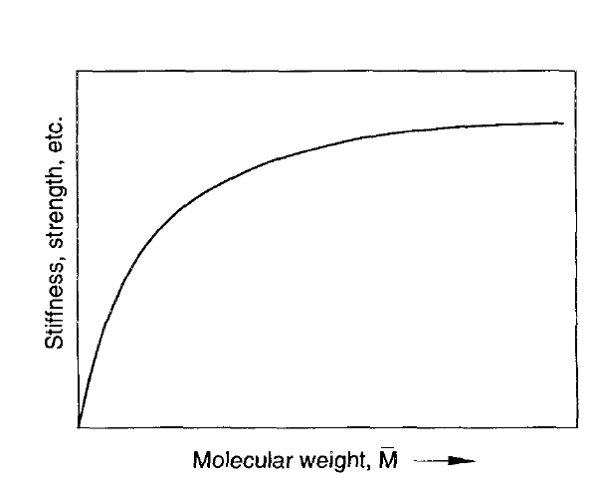
Επίδραση του μοριακού βάρους στις μηχανικές ιδιότητες
Patric Tresco, Biomaterials course, University of Utah

Slide 42
Πειραματικός προσδιορισμός μοριακού βάρους
Gel Permeation Chromatography.
Laser Light Scattering.
Viscometry.

Slide 43
Βιβλιογραφικές αναφορές
J. Park and R.S. Lakes, Biomaterials an Introduction, 3rd Edition, Springer, New York, 2007.
B.D. Ratner, A.S. Hoffman, Biomaterials Science, 2nd Edition: An Introduction to Materials in Medicine, Elsevier Academic Press, San Diego, 2004.
Biomaterials, Edited by J.Y. Wang and J.D. Bronzino, CRC Press, Boca Raton, 2007.
Patric Tresco, Biomaterials course, University of Utah
Materials Science and Engineering - An Introduction, 4th Ed,WD Callister, Jr.

